Slide 1
BİLİNÇLİ TEKNOLOJİ KULLANIMI VE SOSYAL MEDYA
VELİ SUNUMU

Slide 2
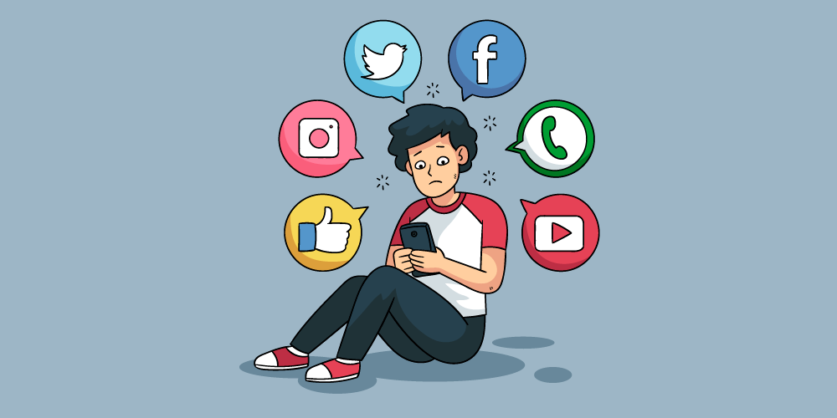
ÇOCUKLARIMIZA BİLİNÇLİ TEKNOLOJİ KULLANIMINDA NASIL REHBERLİK ETMELİYİZ?

Slide 3
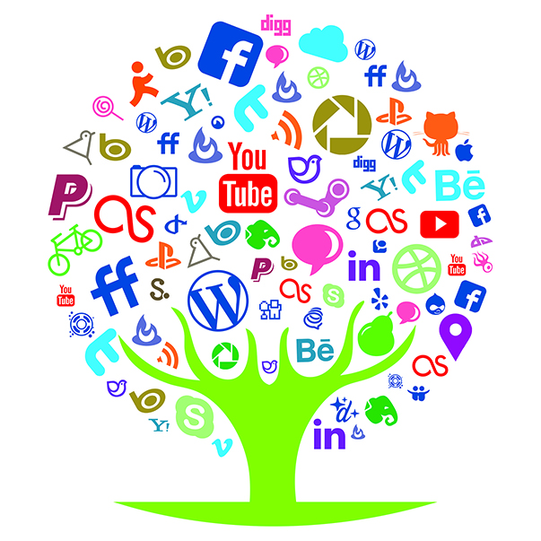
Günümüzde nerdeyse artık tüm evlerde bulunan bilgisayar, akıllı telefon ve televizyon, çağımız için gerekli araçlardır.
Bu teknolojik araçların temel amacı insanlara kolaylık sağlamasıdır.

Slide 4
Teknolojinin yaşamı kolaylaştırmak amacıyla kullanılması ve hayatın diğer bölümlerini (aile ilişkileri, çalışma, sosyal ilişkiler, oyun, uyku, yemek vb.) olumsuz etkilememesi bilinçli teknoloji kullanımı olarak tanımlanabilir.

Slide 5
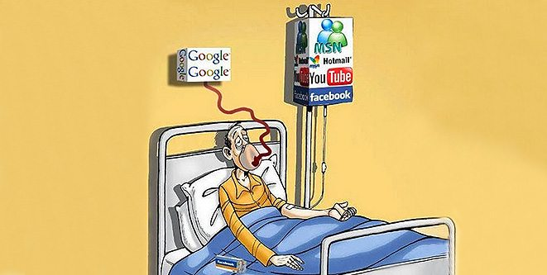
Bu tanımdan yola çıkarak teknolojinin yararları üzerinde durmamız gerektiğini düşünebiliriz fakat bilinçli kullanılmadığı durumlarda teknolojinin zararları ile karşı karşıya kalıyoruz.

Slide 6
Temel düzeyde dijital araçların kullanımına hakim
Dijital ortamdaki risklerin ve olanakların farkında olan
Çocuklarını bu risklere karşı koruyabilen
Dijital araçların doğru kullanımı konusunda çocuklarına rol model olan
Sanal ortamda da kişi haklarına saygı duyulması gerektiğini çocuklarına aşılayan
Teknolojik gelişmelere açık anne ve babalar olmak gerekmekte

Slide 7
Bilgisayar ve İnternet Teknolojisinin Çocuk ve Gençlere Sunduğu Fırsatlar
Çocuklar ve gençler internette doğru ve güvenilir bilgi kaynaklarına ulaşım konusunda bilgilendirildiği takdirde internet üzerinden yaptığı faydalı araştırmalar sayesinde kişisel gelişimlerine katkı sağlayıp pek çok bilgi edinebilirler.
Yurt içi ve dışında anlık gelişme ve haberler erişim, Bir çok bilimsel bilgiyi görsellerle anlatan , yabancı dil eğitimi veren vb. birçok videoya ulaşabilirler.

Slide 8
Bilgisayar ve İnternet Teknolojisinin Çocuk ve Gençlere Sunduğu Fırsatlar
İnternet ve teknoloji, yaratıcılığa da özendirmektedir. Gördüklerinden veya okuduklarından etkilenen bilgi edinildiğinde, kendileri de bir şeyler yapmak istemektedirler.
İnternet gençlerin özgür biçimde kendilerini ifade edebilecekleri ve kendi kimliklerini oluşturmalarına fırsat veren ortamlar sunar.

Slide 9
Normal koşullarda ulaşılması zor olan bir insanla iletişim kurulabilmekte ve paylaşımda bulunma imkanı bulunmaktadır. ( Örneğin bir öğrenci bu sayede bir kitabın yazarına aklına takılan bir soruyu sorabilmektedir.)
İnternet sesli ve görüntülü olarak dünyanın bir ucundan diğer ucuna erişim sağlayabilme imkanı sunar

Slide 10
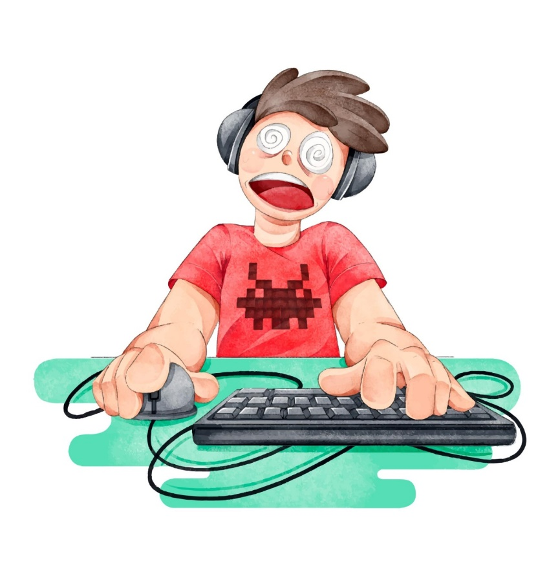
Bilgisayar ve İnternet Teknolojisinin Barındırdığı Olası Riskler
Nasıl ki normal koşullarda bir ebeveynin çocuğuyla birlikte değilken, onun evin dışında kiminle olduğunu bilmesi gerekiyorsa; dijital aletlerin başında da kontrolsüz bir şekilde başıboş bırakılması çok sayıda riske karşı onları korumasız bırakmak demektir.
İnternet ortamında karşılaşabilecekleri riskleri şu şekilde sıralamak mümkündür;

Slide 11
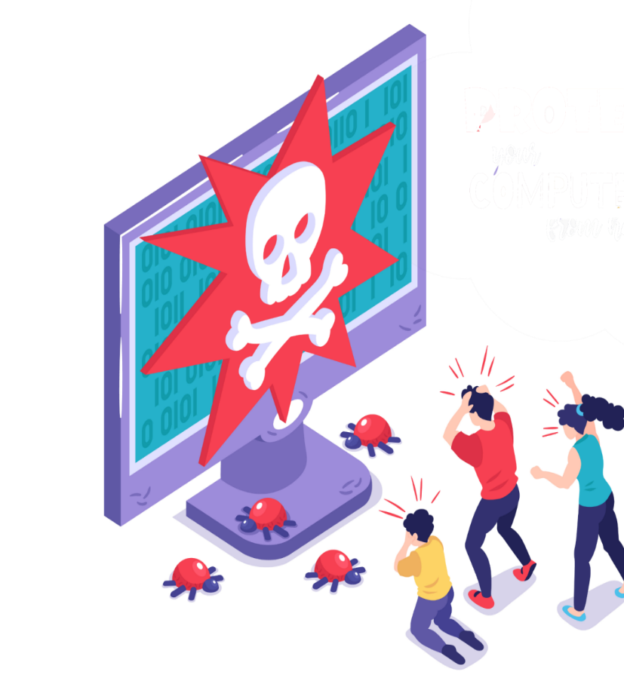
Bilgisayar ve İnternet Teknolojisinin Barındırdığı Olası Riskler
Fikren hazır olmadıkları bazı içeriklere maruz kalabilirler. (İnternette şiddet, alkol, madde kullanımı ve cinsellik başta olmak üzere bir çok kötü örnek teşkil edecek içerikler mevcuttur.)
İnternet ortamında denetimsiz bırakılan çocukların, aşırı şiddet içeren resim, görüntü, video vb. içeriklere erişme ihtimalleri oldukça yüksektir. (Özellikle ergenlik döneminde şiddet içerikli oyunlar ve görseller sonucu şiddet eğilimleri artabilmektedir.)

Slide 12
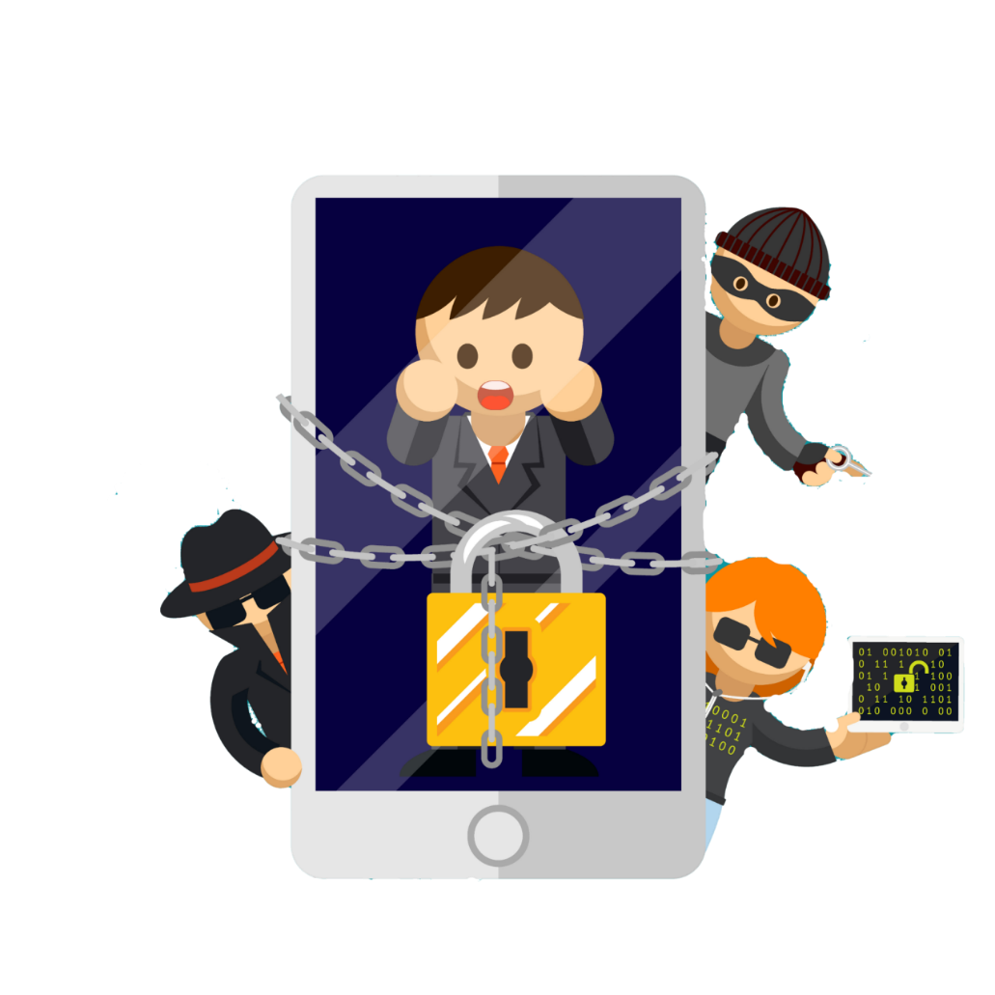
Bilgisayar ve İnternet Teknolojisinin Barındırdığı Olası Riskler
Çocukların internet ortamında oynadıkları sohbet etme imkanı sunan oyunlar veya sosyal paylaşım siteleri, yanlış arkadaşlıklar geliştirilmesine, kötü niyetli kişiler tarafından kandırılma, dolandırılma, aileleri ile ilgili özel bilgilerin sızdırılması, istismar, taciz edilme, kaçırılma gibi telafisi güç durumlara sebep olabilir
Çocuklar ya da gençler ebeveynlerinin kredi kartları ile haber vermeden alışveriş yapabilirler. Bu durum çok ciddi boyutlara ulaşabilir.

Slide 13
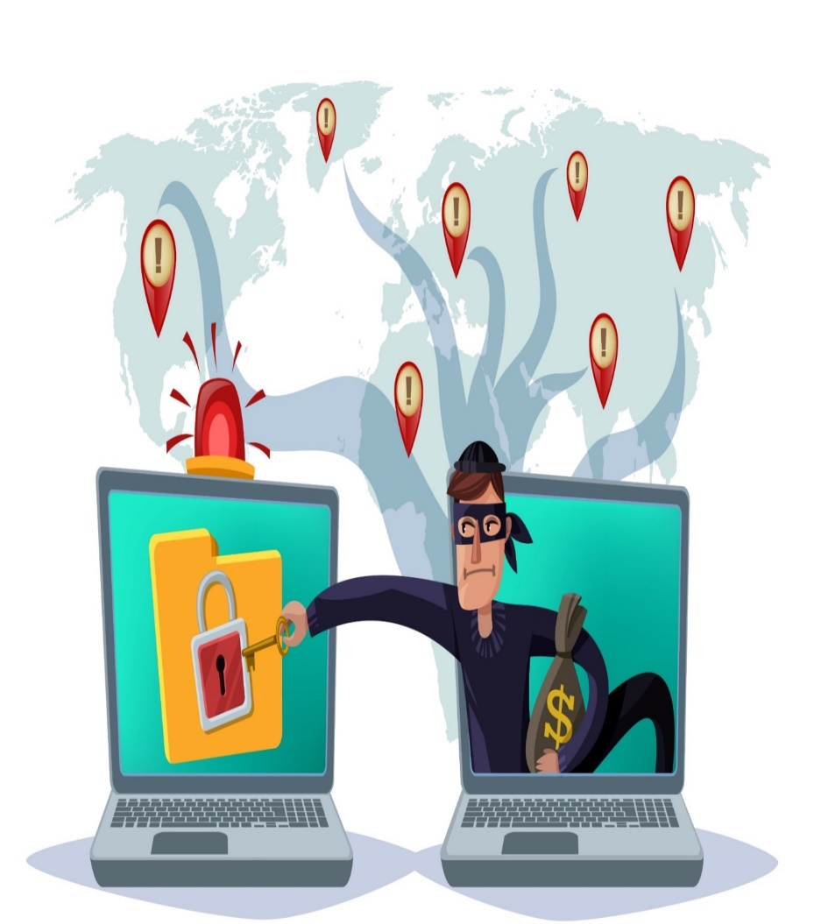
Bilgisayar ve İnternet Teknolojisinin Barındırdığı Olası Riskler
İndirilen oyun programlarında virüs, casus yazılım gibi zararlı yazılımlar bilgisayara bulaşabilir. Bu yazılımlar bilgisayara ve kullanıcılara zarar verebilir.
Asosyal bir kişilik gelişimine neden olabilmektedirler.
Fiziksel, zihinsel, sosyal ve psikolojik gelişim alanlarında ciddi problemlerin görülmesine neden olabilmektedirler.
Siber zorbalığa maruz kalabilir ya da siber zorbalık yapabilirler.

Slide 14
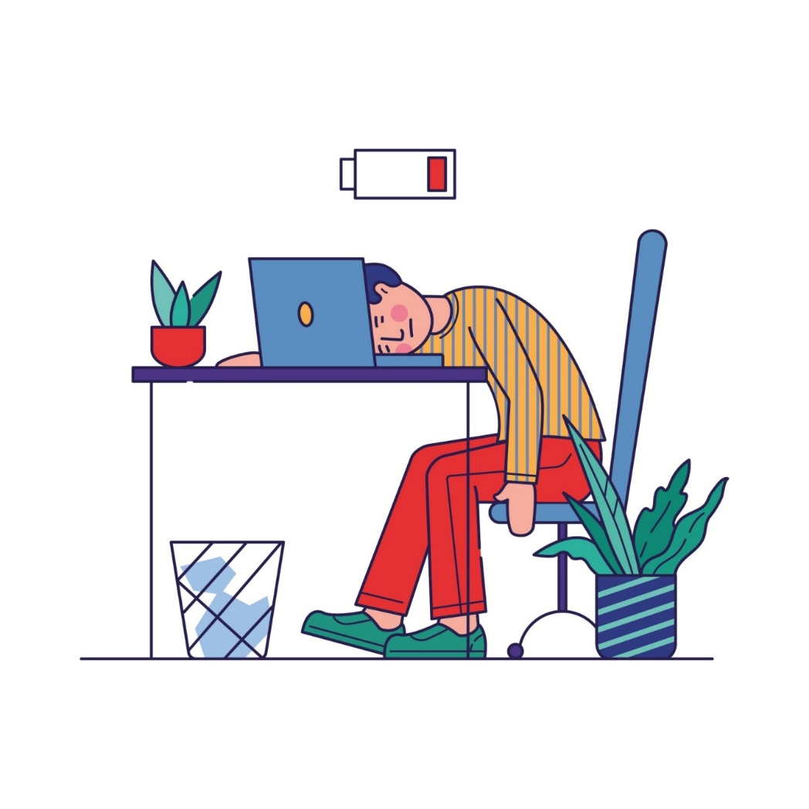
Bilinçsiz Teknoloji Kullanımının Zararları Nelerdir?
FİZİKSEL ŞİKAYETLER
Gözlerde yanma,
Beden duruşunda bozukluk
Halsizlik
Boyun kaslarında ağrı ve sertleşme
Elde uyuşukluk

Slide 15
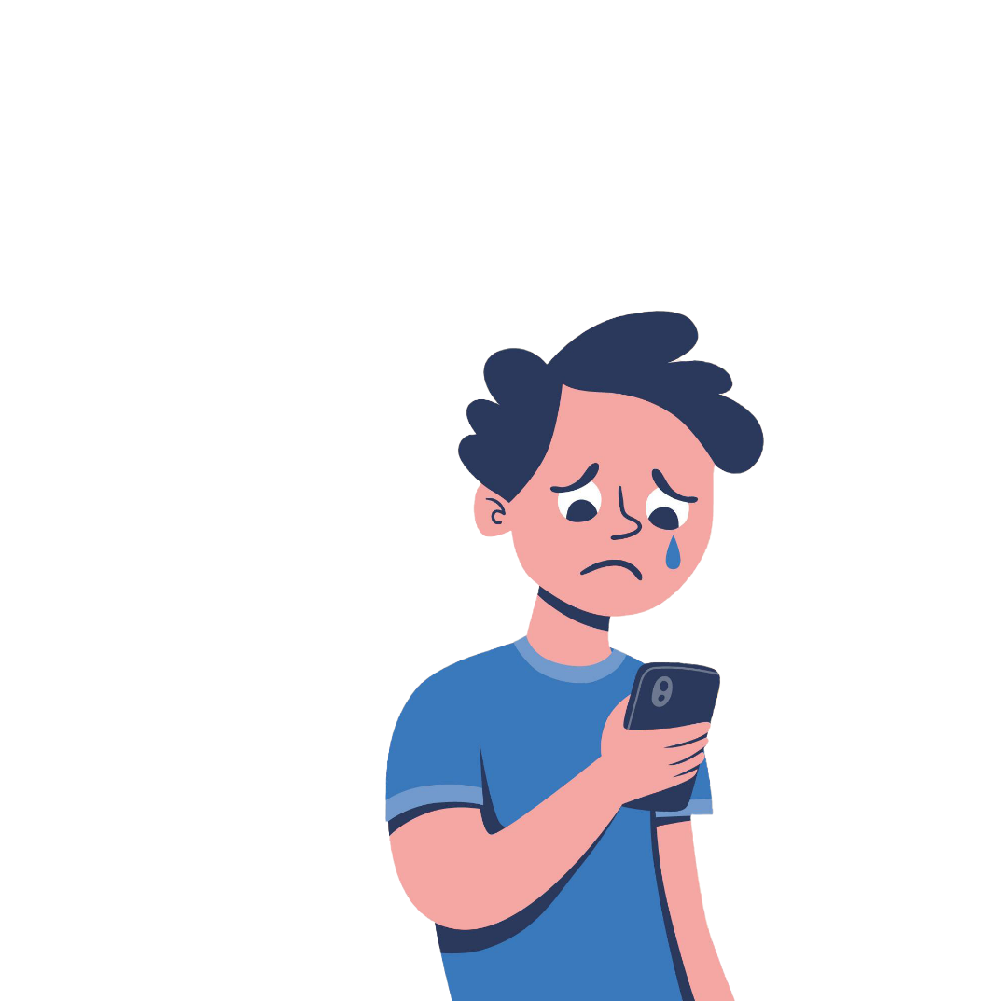
Sosyal alanda görülen zararlar nelerdir?
Akademik başarıda düşüş
Zamanı idare etmede başarısızlık
Kişisel, aile ve okul sorunları
Uyku bozuklukları
Aktivitelerde azalma
İnternet arkadaşları dışında izolasyon

Slide 16
Teknoloji Bağımlılığı nedir? Çeşitleri Nelerdir?
İnternet ve teknoloji bağımlılığı; diğer bağımlılıklarda olduğu gibi kişinin bağımlısı olduğu teknolojik ürüne ulaşamadığında yoksunluk yaşadığı bir durum olarak tanımlanmaktadır.

Slide 17
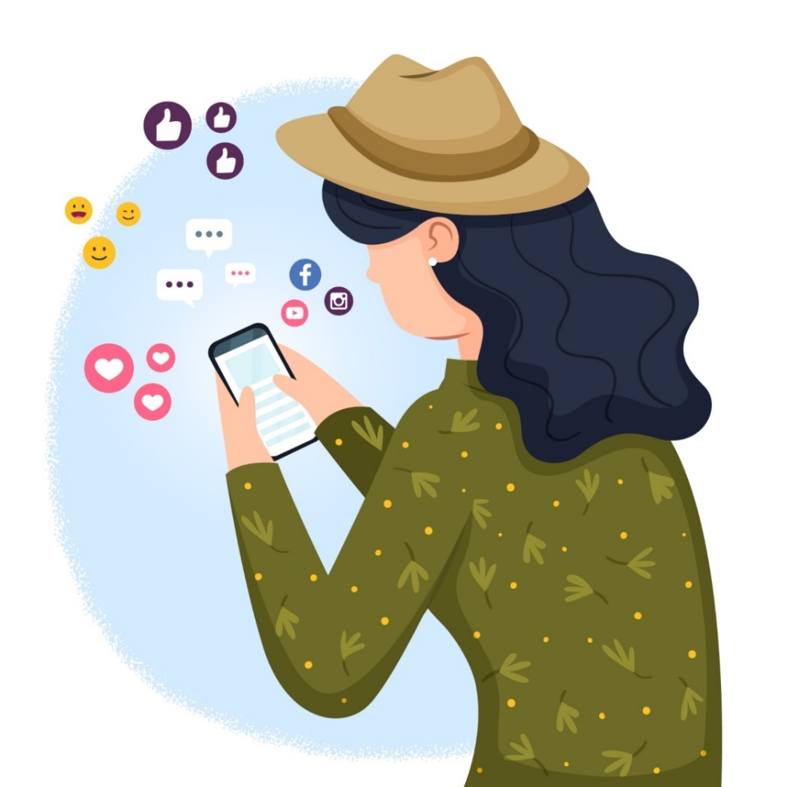
Sosyal Medya Bağımlılığı
Boş zamanlarda ilk akla gelen seçenekse,
Gerçek hayatın önüne geçiyorsa,
Günlük hayatın ve sorumlukların aksamasına sebep oluyorsa,
Gerçek arkadaşlıkların yerine sanal arkadaşlıklar ve takipçiler aldıysa,
Aşırı zaman alıyor ve ulaşılamadığında huzursuzluk oluşturuyorsa,
Sürekli bir şeyler paylaşma ihtiyaç oluyorsa sosyal medya bağımlılığından söz edilebilir.

Slide 18
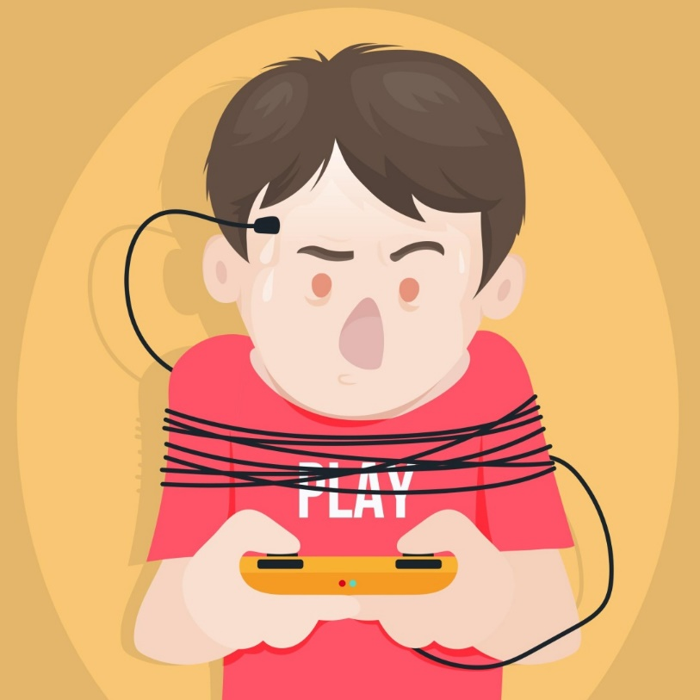
Oyun Bağımlılığı
Giderek oyun başında daha fazla zaman geçiriliyorsa,
Aile ya da arkadaşlarla vakit geçirmek yerine oyun oynamak tercih ediliyorsa,
Oyunlarda alınan başarı ve ilerlemeler gerçek hayattaki başarılardan daha çok önemsenmeye başlandıysa,
Aileden uzaklaşma ve oyun başında geçirilen süre ile ilgili tartışmalar yaşanmaya başlandıysa,
Oyun başında geçirilen fazla süre sonucu akademik başarının düşmesi, devamsızlık sorunları, arkadaşlık ilişkilerinin bozulması, uykusuz kalma sorunlarının görülmesi durumunda oyun bağımlığından söz edilebilir

Slide 19
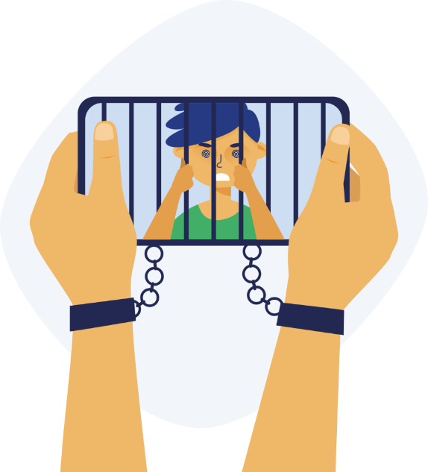
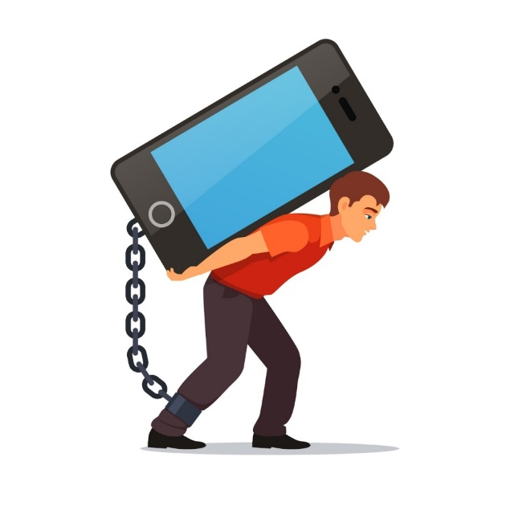
Cep Telefonu, Tablet ve Bilgisayar Bağımlılığı
İnternetin denetimsiz, sınırsız, amaçsız, uzun süreli ve sorumlulukları aksatacak şekilde kullanılması, fiziksel, sosyal, psikolojik ve zihinsel gelişimi olumsuz etkiler.

Slide 20
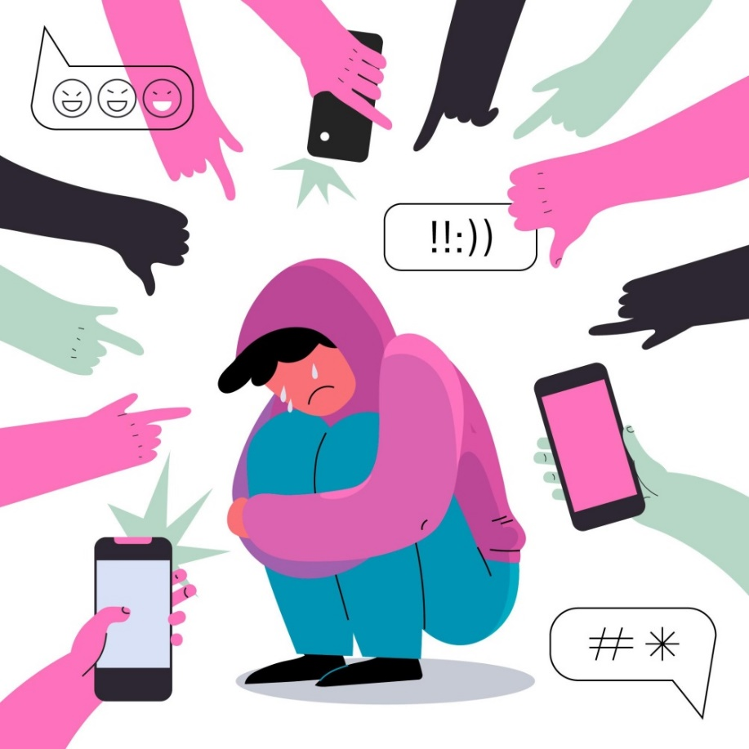
Zorbalık, İstismar ve Güvenlik Sorunları
Teknolojinin zararları arasında aşırı kullanıma bağlı olmayan gizli tehditler de vardır;
Siber Zorbalık; bilgi ve iletişim teknolojilerini kullanarak bir birey ya da gruba yapılan teknik ya da ilişkisel tarzda zarar verme davranışlarıdır.

Slide 21
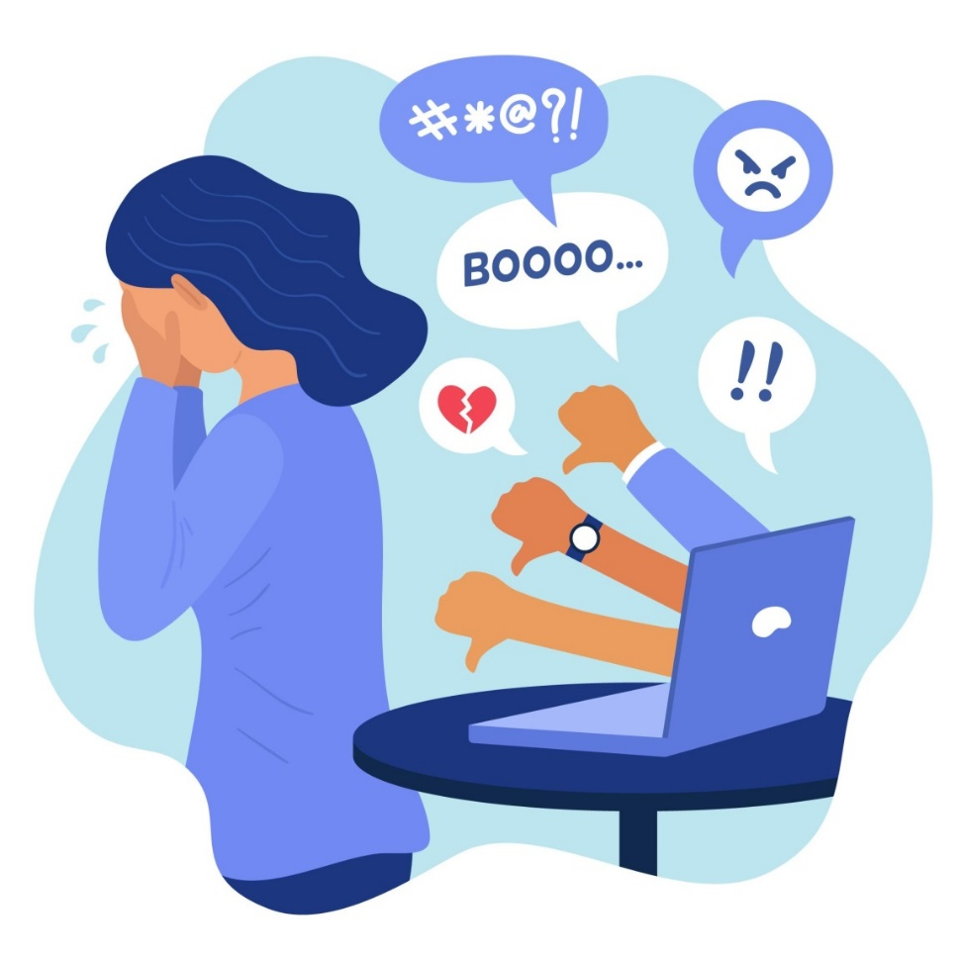
Zorbalık, İstismar ve Güvenlik Sorunları
İstismar; Sanal ortamda kötü niyetli kişi veya gruplar tarafından mağdurun fiziksel ya da psikolojik gelişimini olumsuz olarak etkileyen davranışlardır.

Slide 22
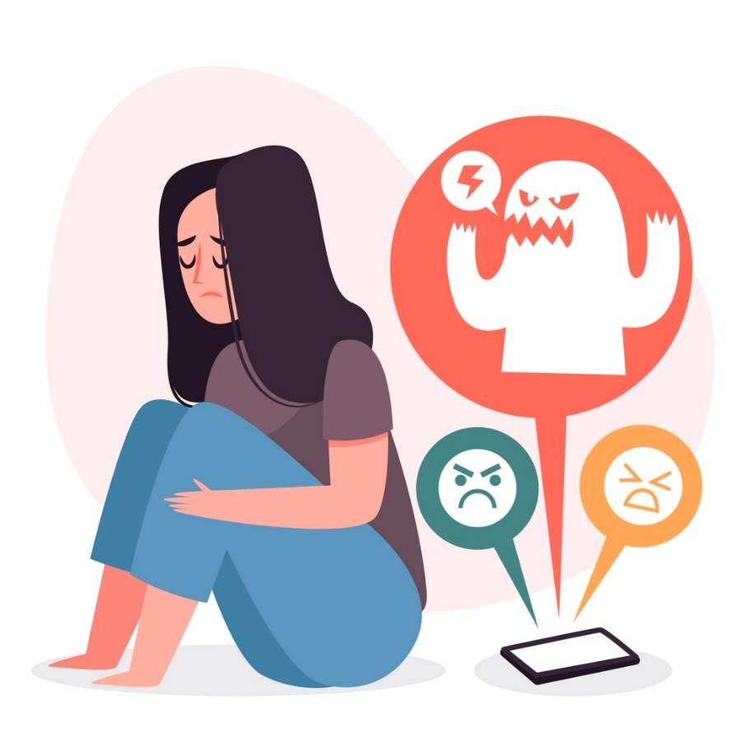
Zorbalık, İstismar ve Güvenlik Sorunları
Güvenlik Sorunları;
Sanal Güvenlik en kaba anlatımıyla internet ortamındaki tehlikelere karşı korunmaktır.
Bu tehlikeler, virüsler, sakıncalı site ve içerikler ayrıca kötü niyetli internet kullanıcıları olabilir.
Bu tehlikelerin hepsi sanal ortamda karşımıza çıkabilir.

Slide 23
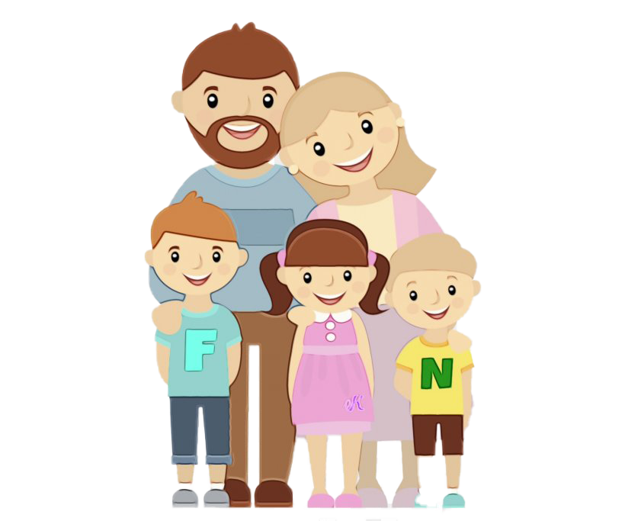
Siber Zorbalığın Önüne Geçebilmek İçin;
Çocuğunuza siber zorbalığın ne olduğunu ve karşılaştığında neler yapabileceğini anlatın.
Çocuğunuzla yeterince kaliteli zaman geçirin.
Çocuğunuzun empati, şefkat, merhamet gibi kavramları öğrenmesini sağlayacak davranışlarda bulunun.
İnternetin doğru ve güvenli kullanım yöntemlerini çocuğunuza öğretin ve bu konuda doğru model olun.
Çocuğunuzun şiddet içerikli oyunlar ve filmler izlemelerine müsaade etmeyin.

Slide 24
Bilgisayar ve İnternet Teknolojisinin Barındırdığı Olası Risklere Karşı Neler Yapılabilir?
Öncelikle en az çocuklarınız kadar internet ve dijital aletler hakkında bilgi sahibi olmalısınız
İnternet ortamında her zaman insanların kendilerini tanıttıklarından farklı olabileceği unutulmamalı, bu konuda çocuğunuz bilinçlendirilmelidir.
Çocuğunuzla birlikte makul kuralların olduğu bir liste hazırlanmalıdır.

Slide 25
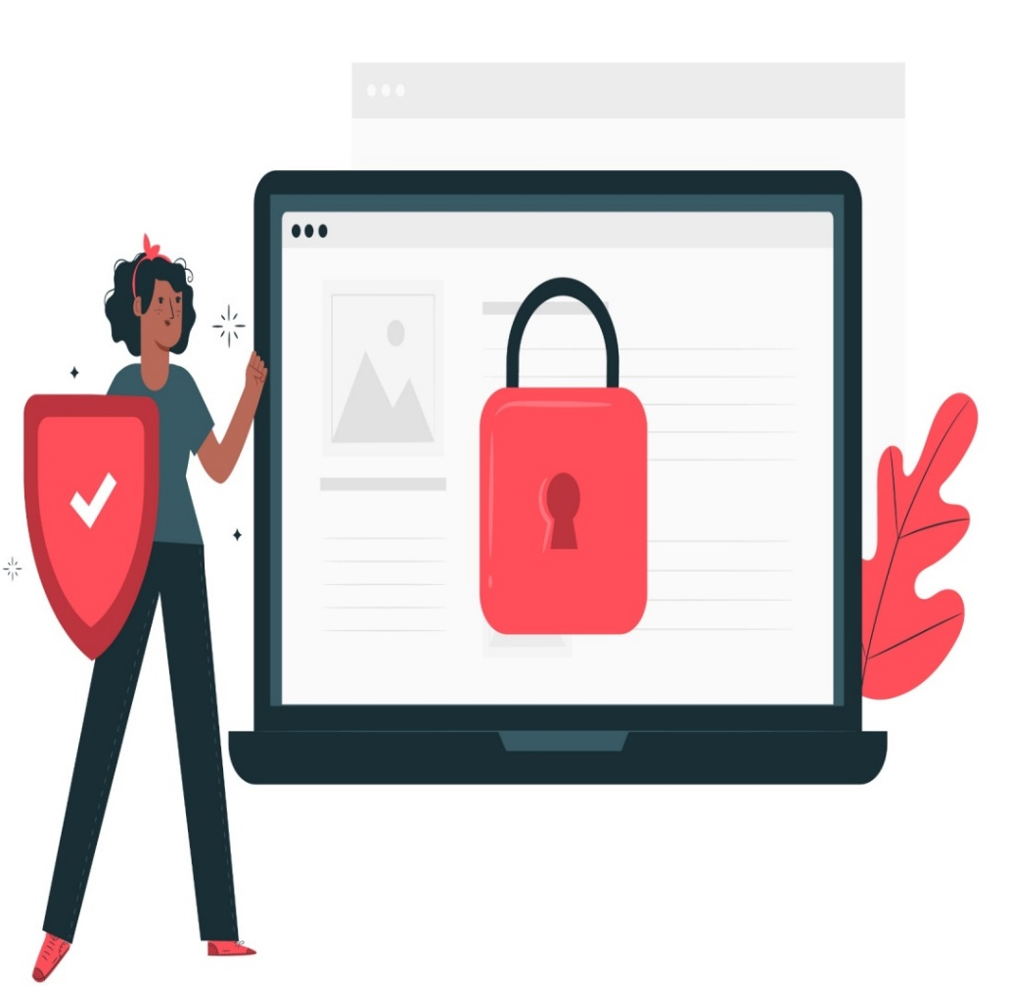
Çocuğunuzun yaşı ve gelişim düzeyi dikkate alınarak, makul süre sınırlamalarının konması ve kullanımının sınırlandırılması şarttır.
(Tamamen yasaklamak sağlıklı bir yöntem olmadığı gibi daha cazip hale getirebilir. Bunun yerine faydalı kullanım yollarını göstermek, kullanım saatlerini sınırlamak, zararsız sitelere ilgilerini çekmek gerekir.)

Slide 26
Bilgisayar ve İnternet Teknolojisinin Barındırdığı Olası Risklere Karşı Neler Yapılabilir?
Çocuğunuzun fotoğrafını hiçbir internet sitesinde veya haber grubunda paylaşmayınız
İnternet kullanımı çocuğunuzun gündelik yaşamını ciddi anlamda olumsuz etkiliyorsa bir uzmana başvurunuz
Çocuğunuza yapmaması gereken şeyleri sebepleri ile söyleyin.
Aile dışından birinin kontrolünüz olmadan bilgisayarı kullanmasına ve internette gezinmesine izin vermeyin.

Slide 27
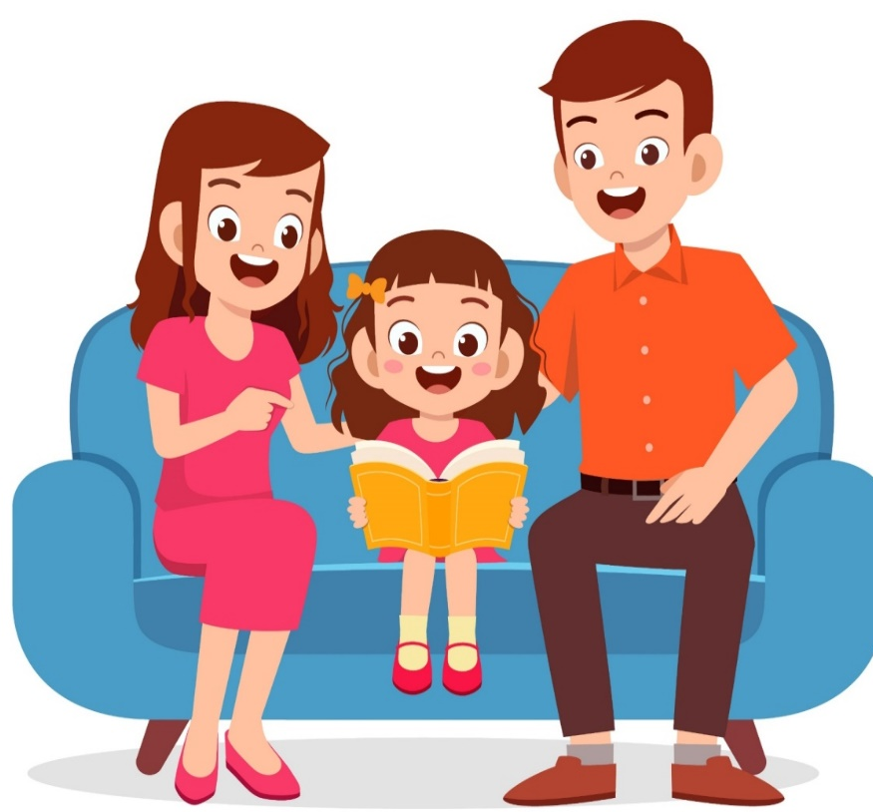
Çocuklarla Kurulacak Sağlıklı İlişkide Ebeveynlerin Dikkat Etmesi Gerekenler?
Teknoloji kullanımında onlara model olun.
Çocuklarınıza koşulsuz sevginizi göstermelisiniz.
Çocuğunuzla birlikte vakit geçireceğiniz aktiviteler düzenleyin.
Birlikte kitap okuyun.
İnternet site ve uygulamaları birlikte keşfedin bu sayede internetin nasıl kullanılması gerektiği konusunda model olabilirsiniz.
Erken yaşlardan itibaren yapabilecekleri sorumluluklar verin.
Spor ve sanat faaliyetleri ile meşgul olmasını sağlayın.

Slide 28
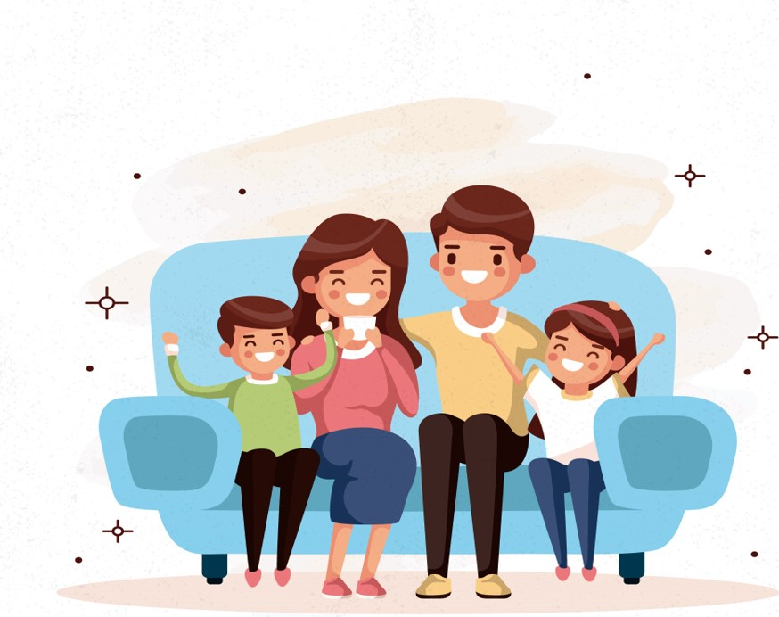
Çocuklarla Kurulacak Sağlıklı İlişkide Ebeveynlerin Dikkat Etmesi Gerekenler?
Amacı olmayan gencin problemli davranışlar göstermesi normaldir. Onların beceri ve kişiliklerine uygun hedefler belirlemelerine yardımcı olun.
Sonuçtan bağımsız olarak çocuğunuzun gösterdiği çabayı ödüllendirin.
Çocuğunuzun gerçek yaşamdaki ve internet ortamında ki arkadaşlarını tanıyın

Slide 29
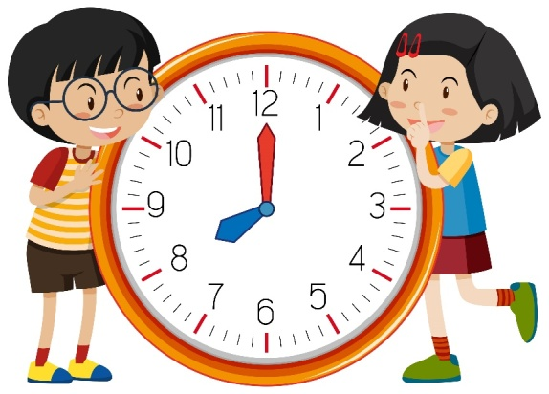
İlköğretimin
İlk dört yılında günde
45 dakika
Okul Öncesi
Yaş grubu günde
30 dakika

Slide 30
İlköğretimin
İkinci dört yılında günde 1 saat
Lise Çağında Günde 2 saat

Slide 31
Güvenli İnternet ve Filtre Hizmetleri
Çocuğunuzun internette şiddete, cinsel içerikli olumsuz durumlara veya benzer olumsuz uyaranlara maruz kalmaması için, öncelikle Güvenli internet Hizmetlerini kullanmalı ve bu sayede çocuğunuzun kendine uygun yaş aralığındaki sitelere girdiğinden emin olmalısınız.
Ailenizi ve çocuklarınızı internetin istemediğiniz içeriklerinden koruyabileceğiniz, aile profili ve çocuk profili gibi seçenekler sunan filtreleme hizmetlerini internet sağlayıcınız ile iletişime geçerek kullanabilirsiniz.

Slide 32
Sıfır teknoloji değil Sınırsız teknoloji değil Yeteri kadar ve bilinçli teknoloji kullanımı

